Slide 1
Полифункциональный материал для игр на участках
В рамках проекта «Создание целостного процессуально - средового ансамбля МБДОУ»

Slide 2
Модули – предметы заместители. Они сами по себе без создания из них каких либо построек, могут выполнять функцию игрушки или предмета с легко меняющимся назначением в зависимости от сюжета игры.
Модули дают детям возможность использовать свое собственное воображение и фантазию. Модули могут быть использованы детьми для создания своего собственного игрового пространства, а так же использовать их для сюжетно-ролевой или спортивной игры.

Slide 3
Группа «Жучок»
Малые формы
Физическое развитие
Социально-коммуникативное развитие
Сюжетно-ролевые игры
Концерт (сиденья)
Познавательное развитие
Ориентировка в пространстве (встань перед, за, между)
Художественно-эстетическое развитие
Речевое развитие
Сложи на стол все предметы на букву А….
Конструктор
Перепрыгивание
Бег «Змейкой»
Футбольные ворота

Slide 4
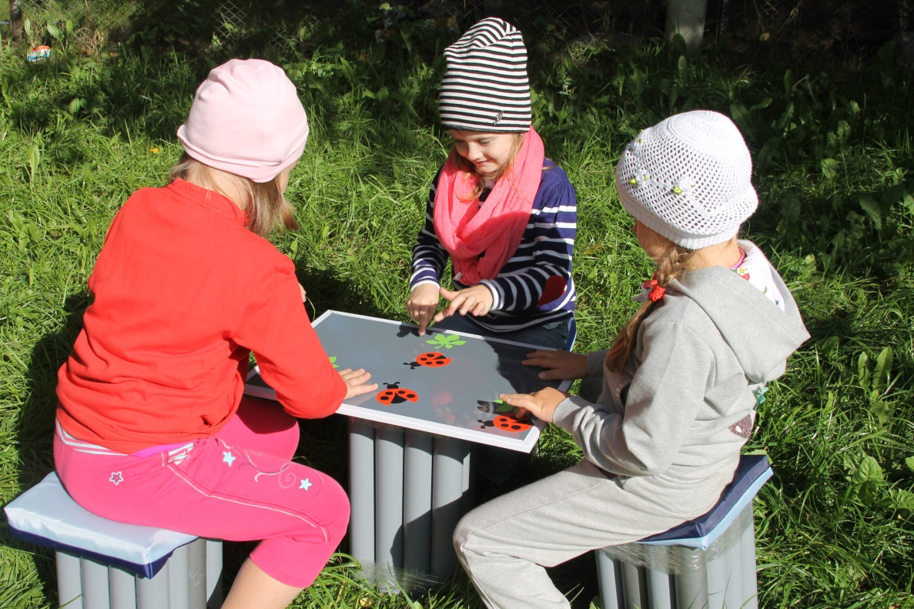
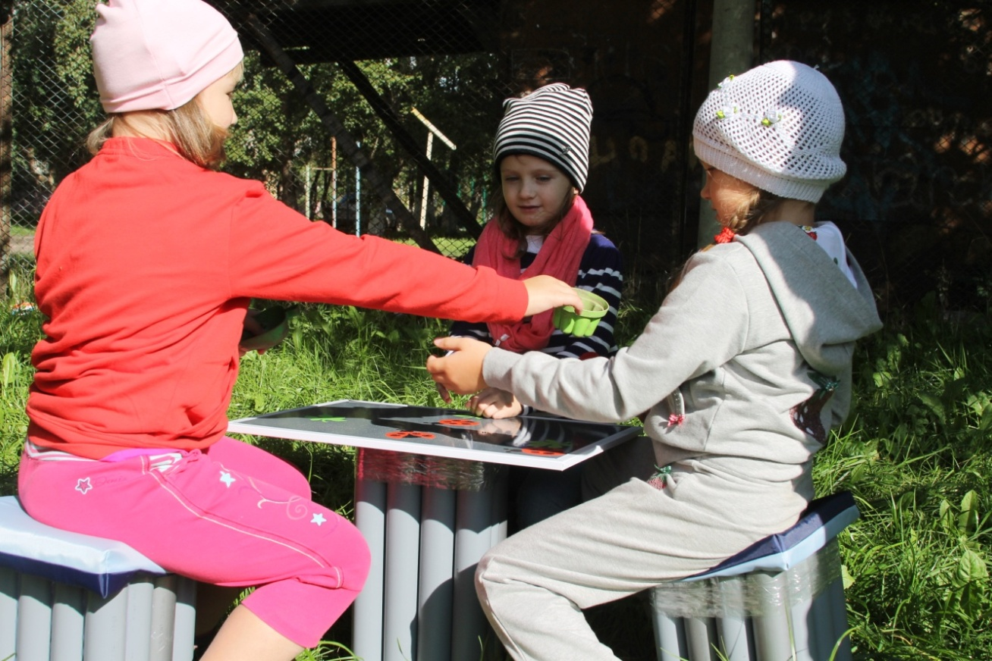

Slide 5
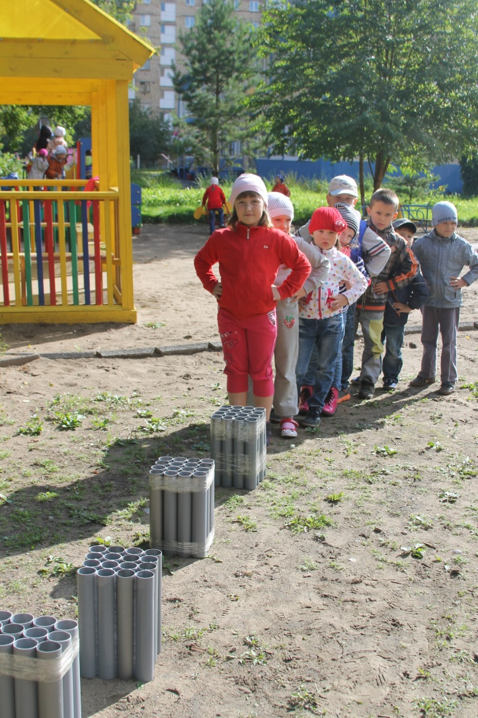
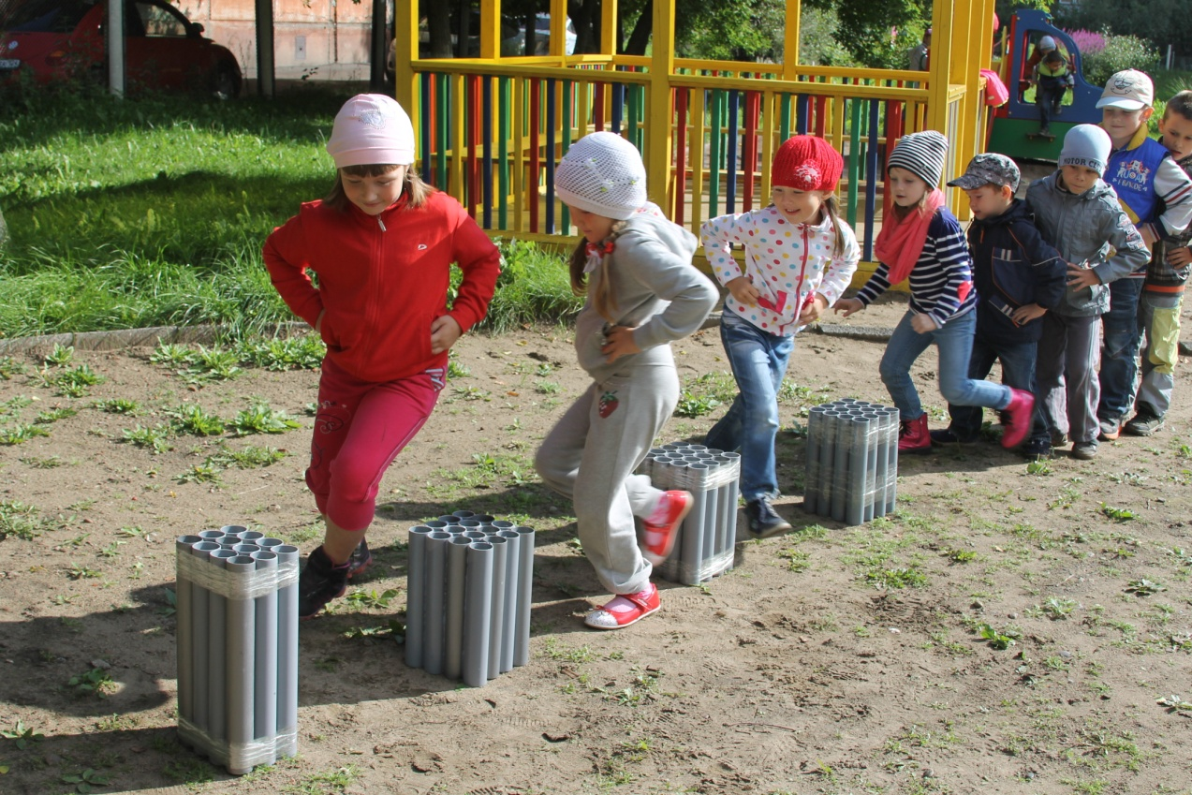

Slide 6
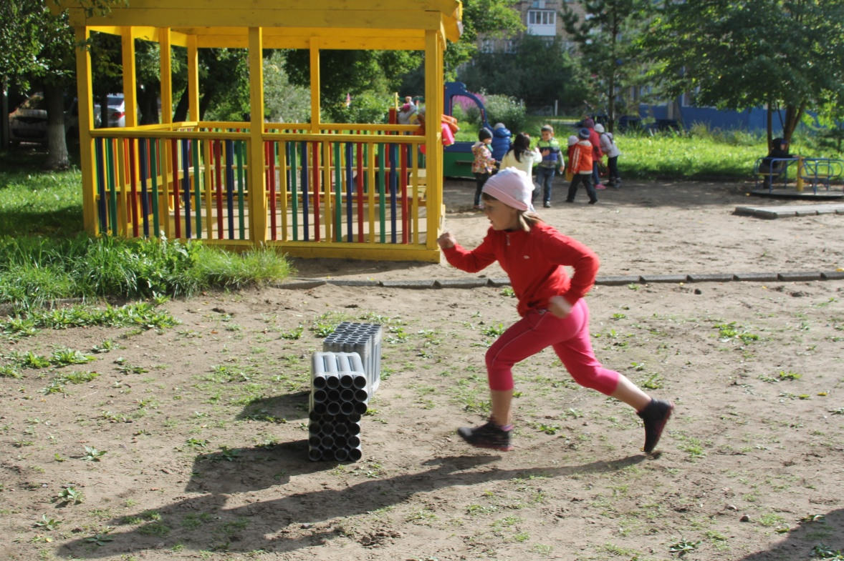
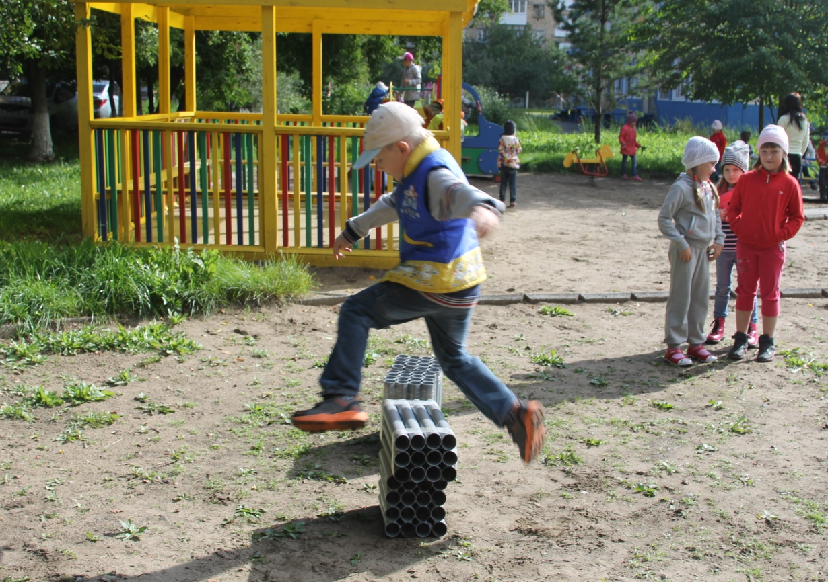

Slide 7
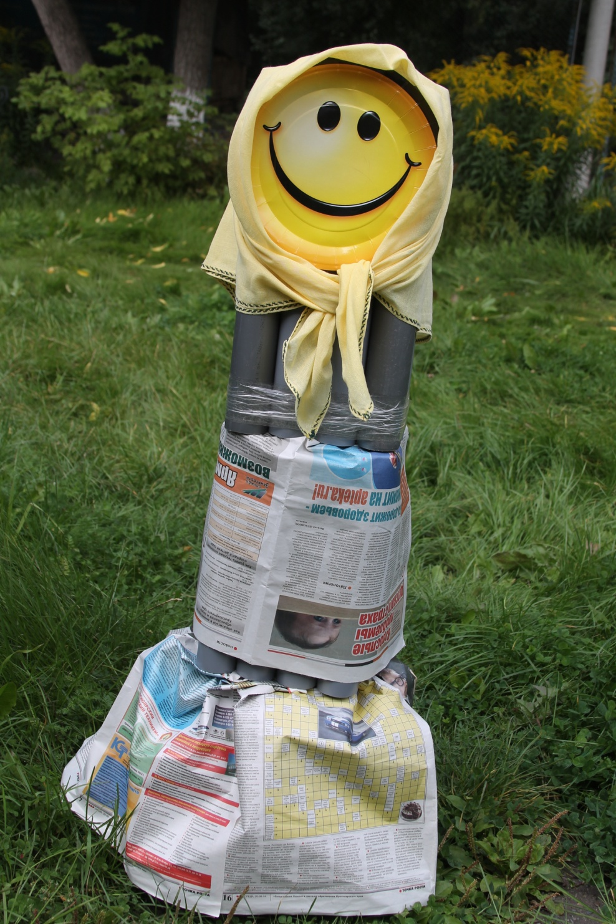
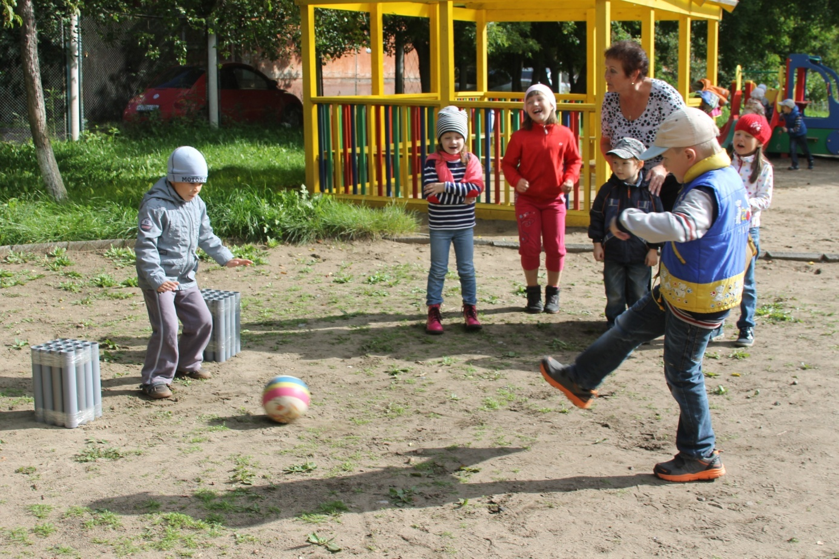

Slide 8
Группа «Солнышко»
Модули
Физическое развитие
Социально-коммуникативное развитие
Сюжетно-ролевые игры: «Путешествие» (поезд, самолет, пароход); «Магазин», «Театр»
Познавательное развитие
Ориентировка в пространстве (встань перед, за, между)
Художественно-эстетическое развитие
Речевое развитие
Сложи в контейнер все предметы на букву А….
Конструктор
Перепрыгивание
Подвижные игры: «Кто лишний», «Кочки-болото», «Классики»

Slide 9
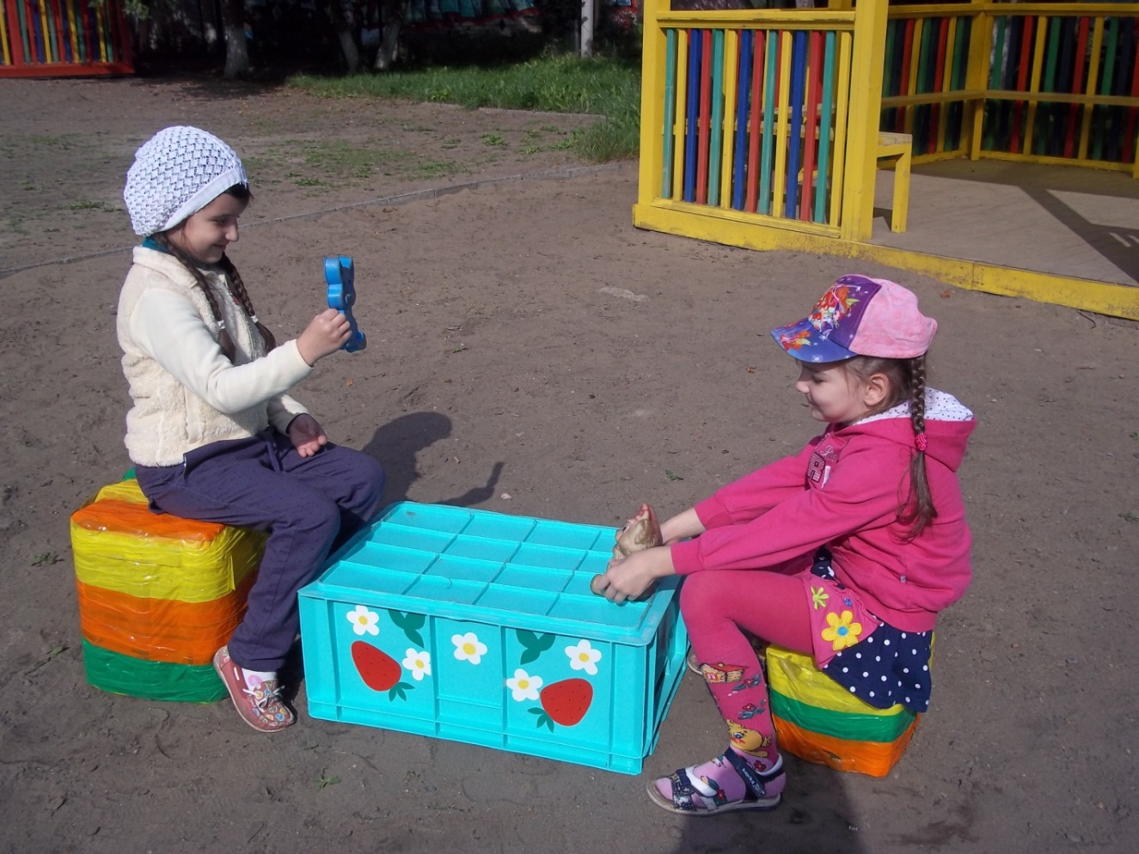
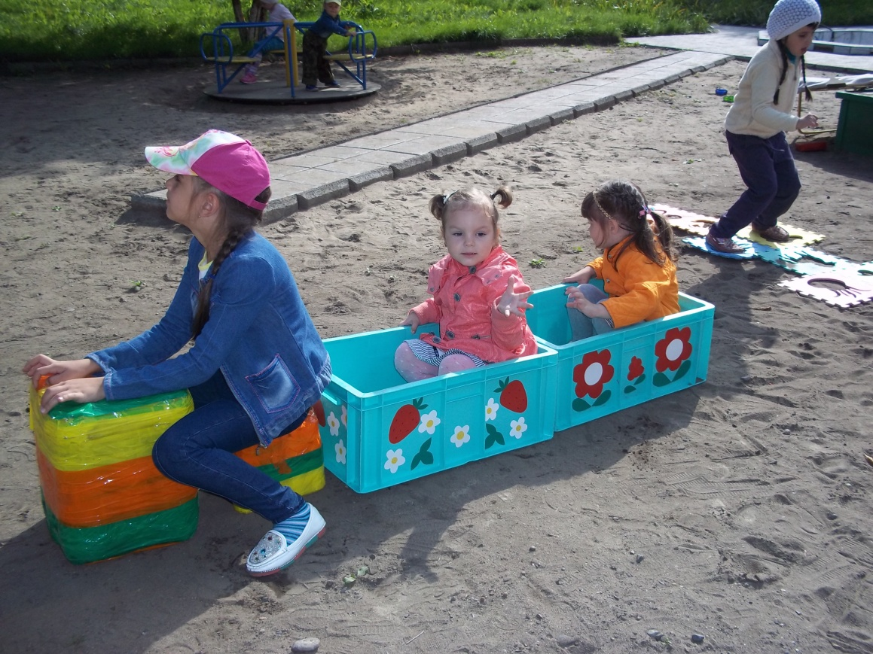

Slide 10
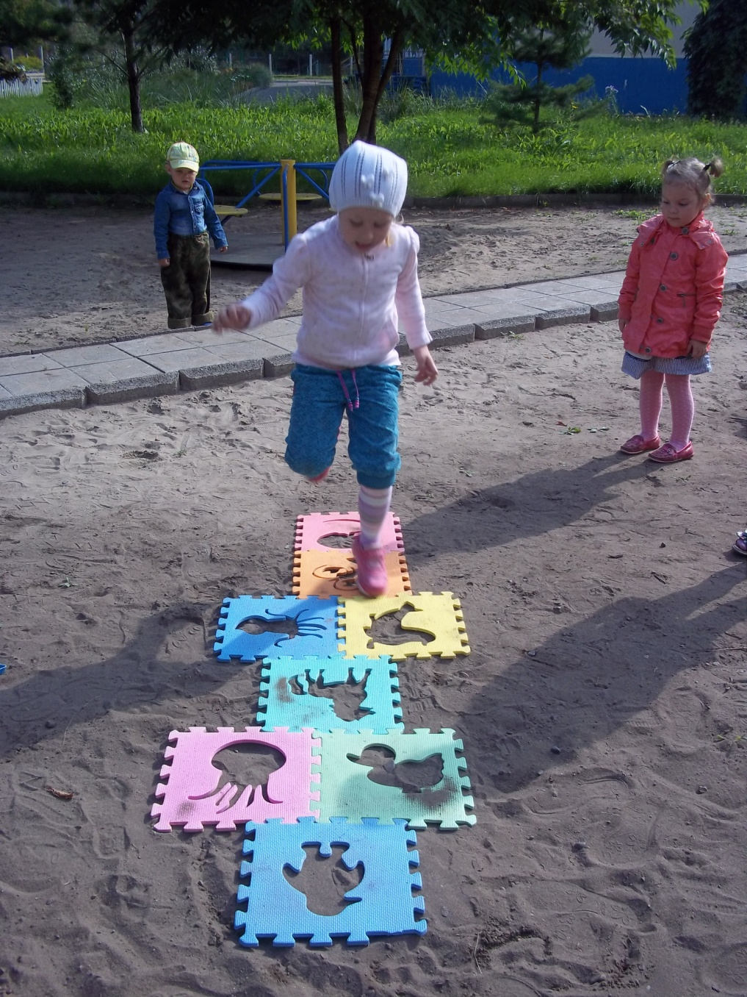
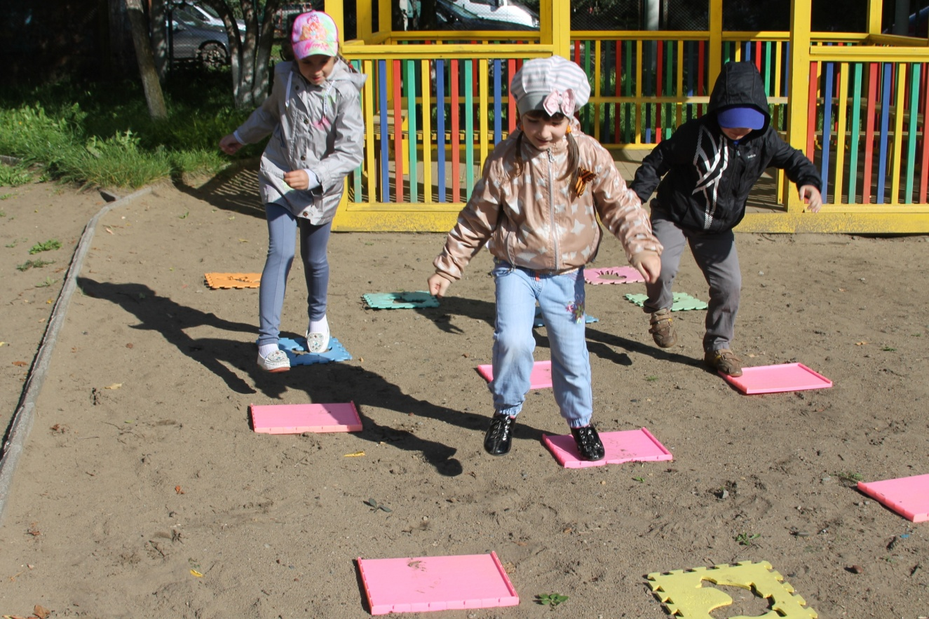

Slide 11
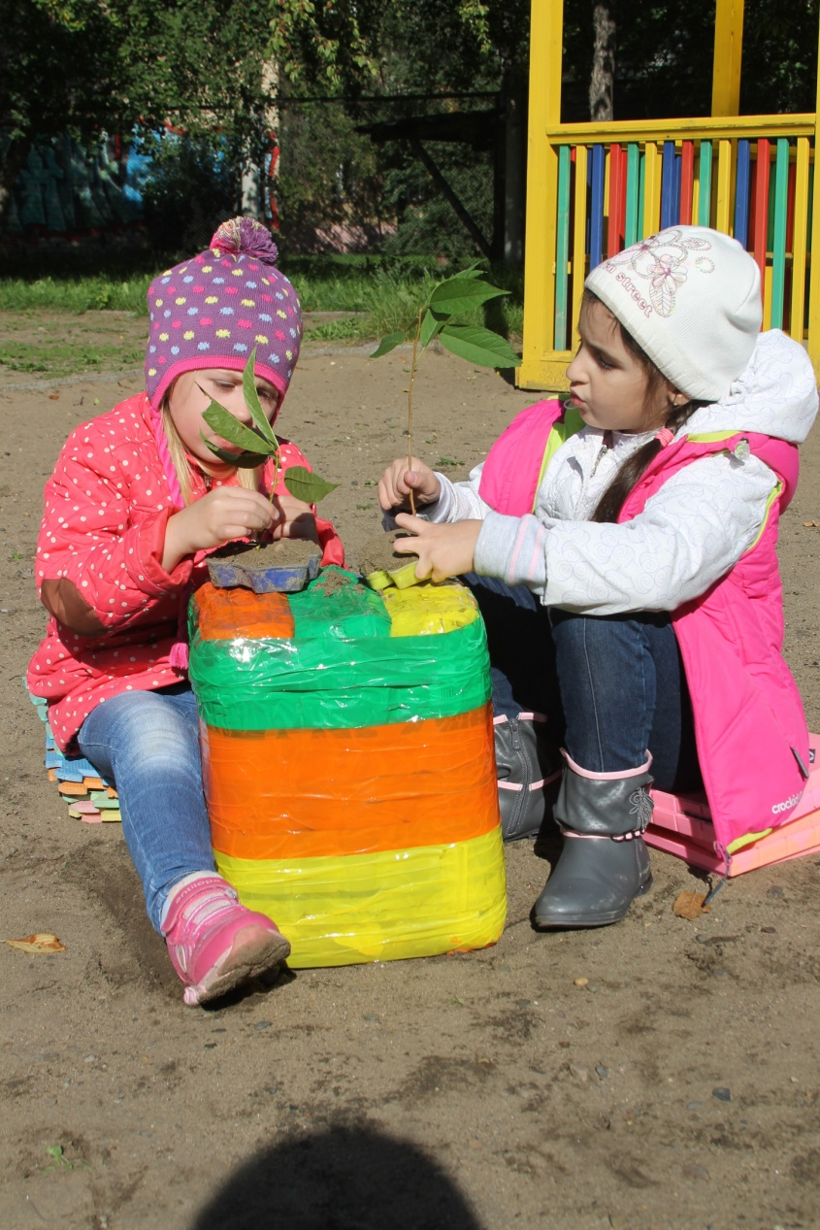
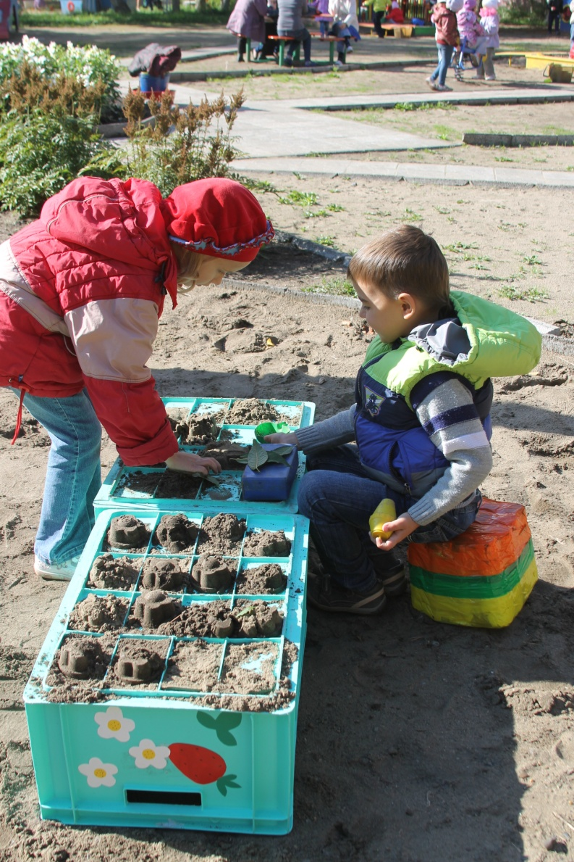

Slide 12
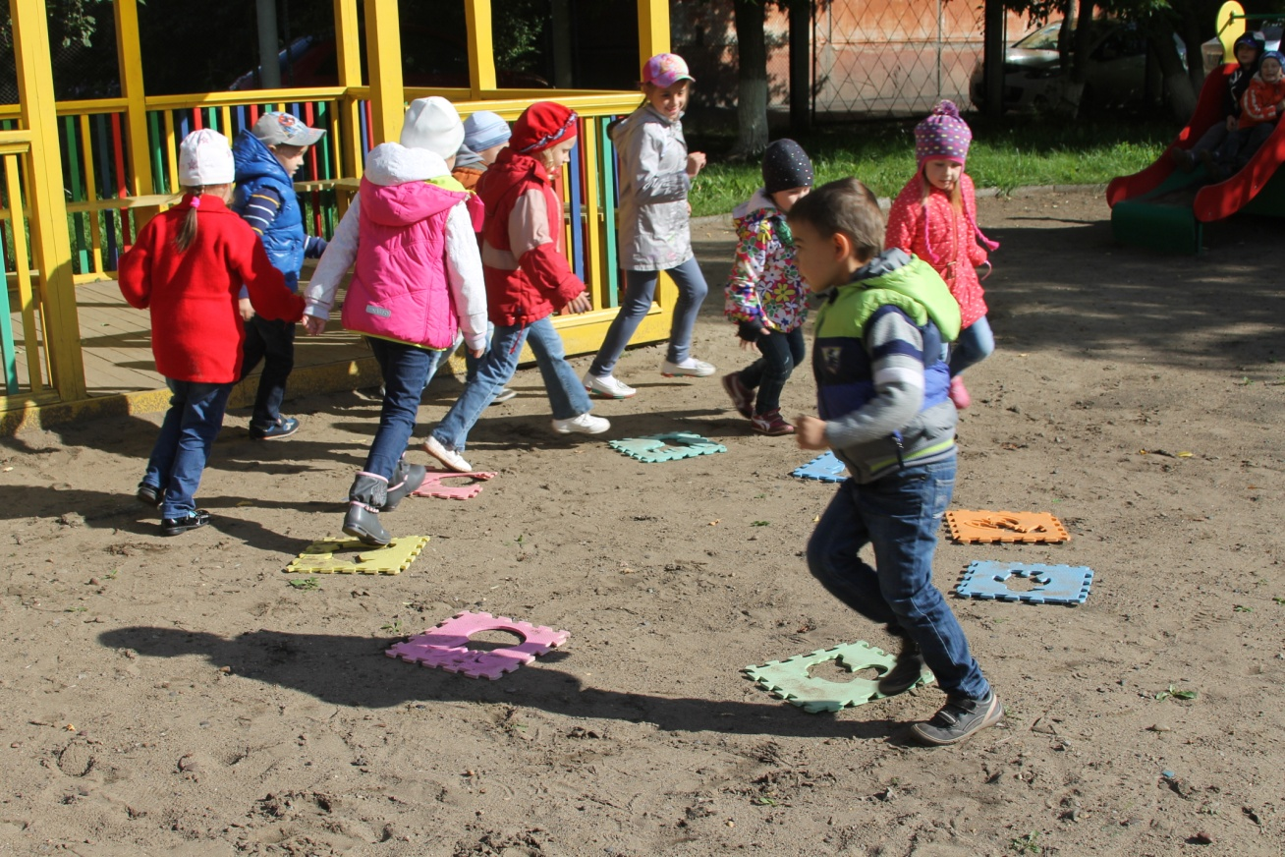
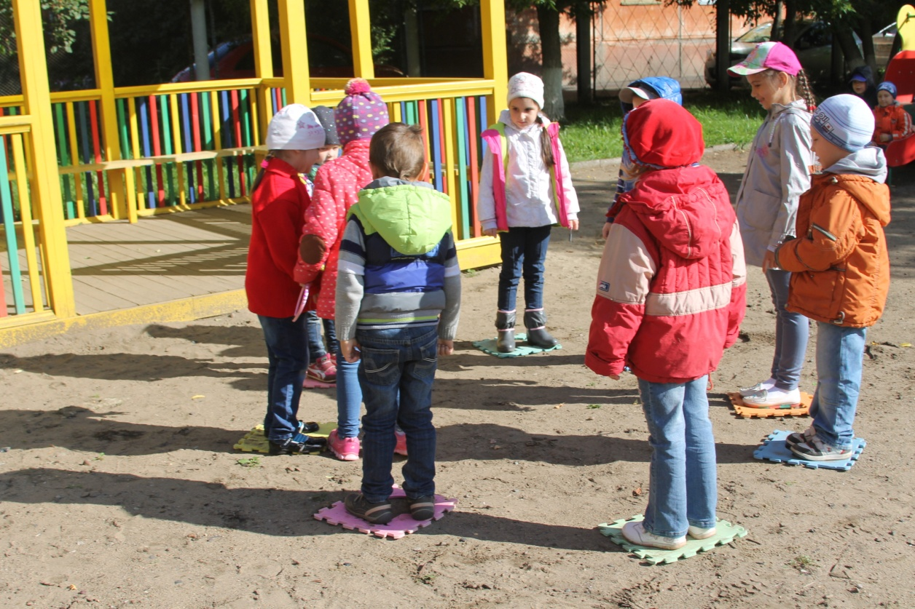

Slide 13
Группа «Мотылек»
«Цветные шины»
Физическое развитие
Социально-коммуникативное развитие
Сюжетно-ролевые игры: «Дом», «Театр», «Путешествие на поезде»
Познавательное развитие
Ориентировка в пространстве (встань перед, за, между)
Художественно-эстетическое развитие
Речевое развитие
Складываем в шину все предметы на букву А…
Конструктор
Катание колес
Перешагивание
Метание в цель
Закрепление знаний об основных цветах

Slide 14
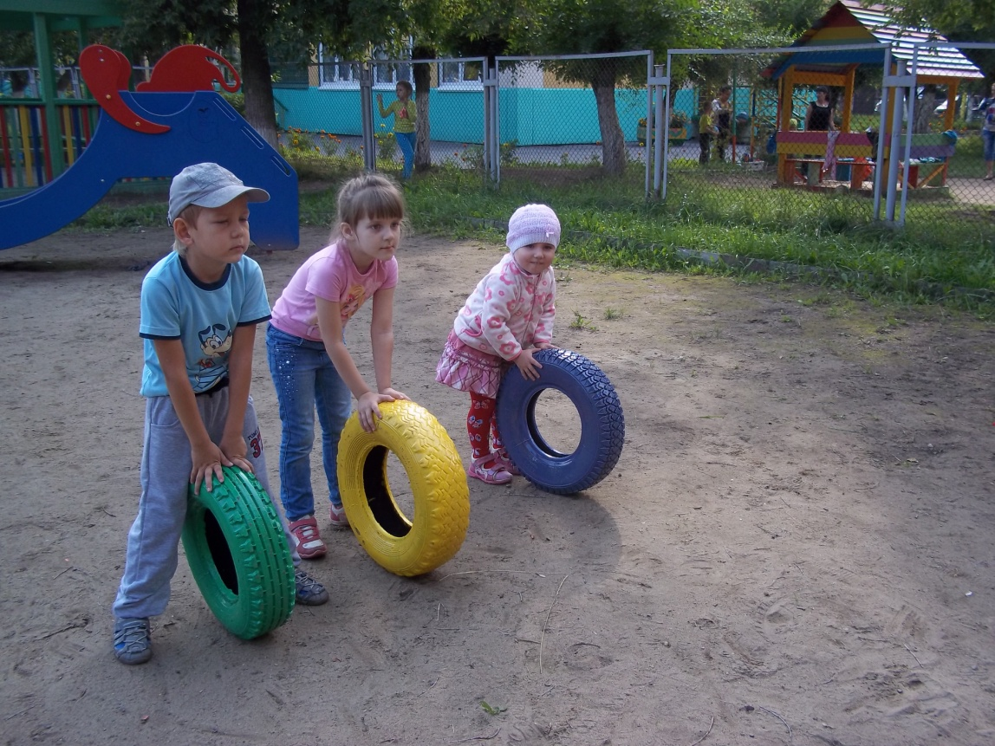
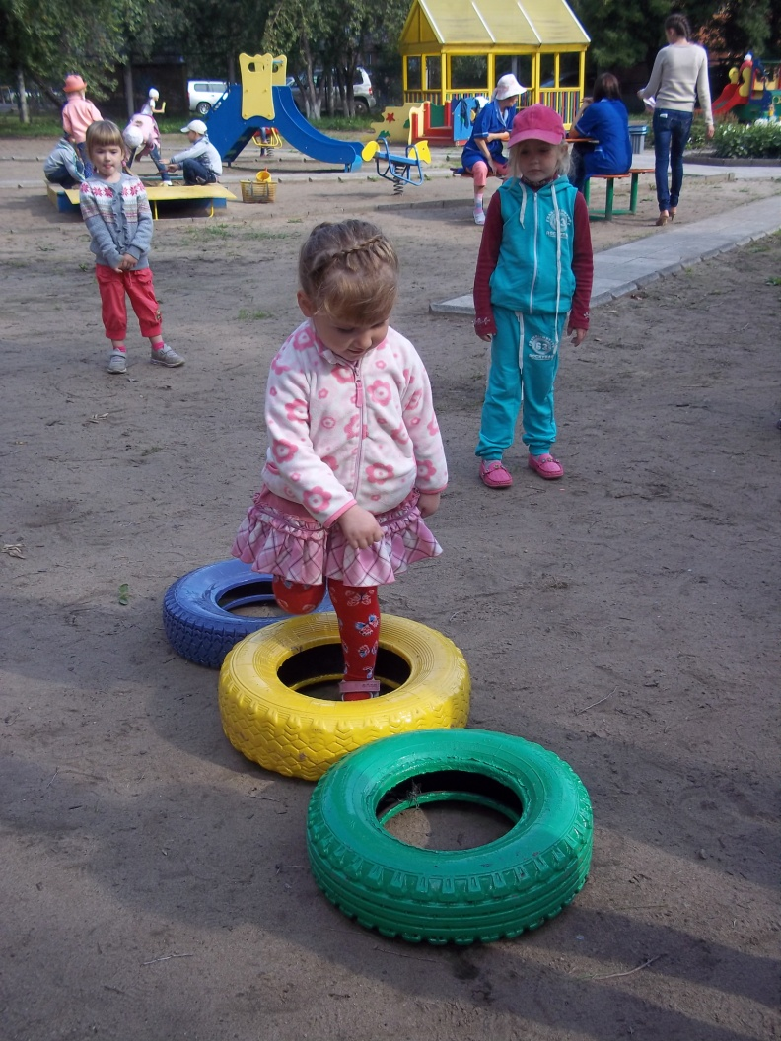

Slide 15
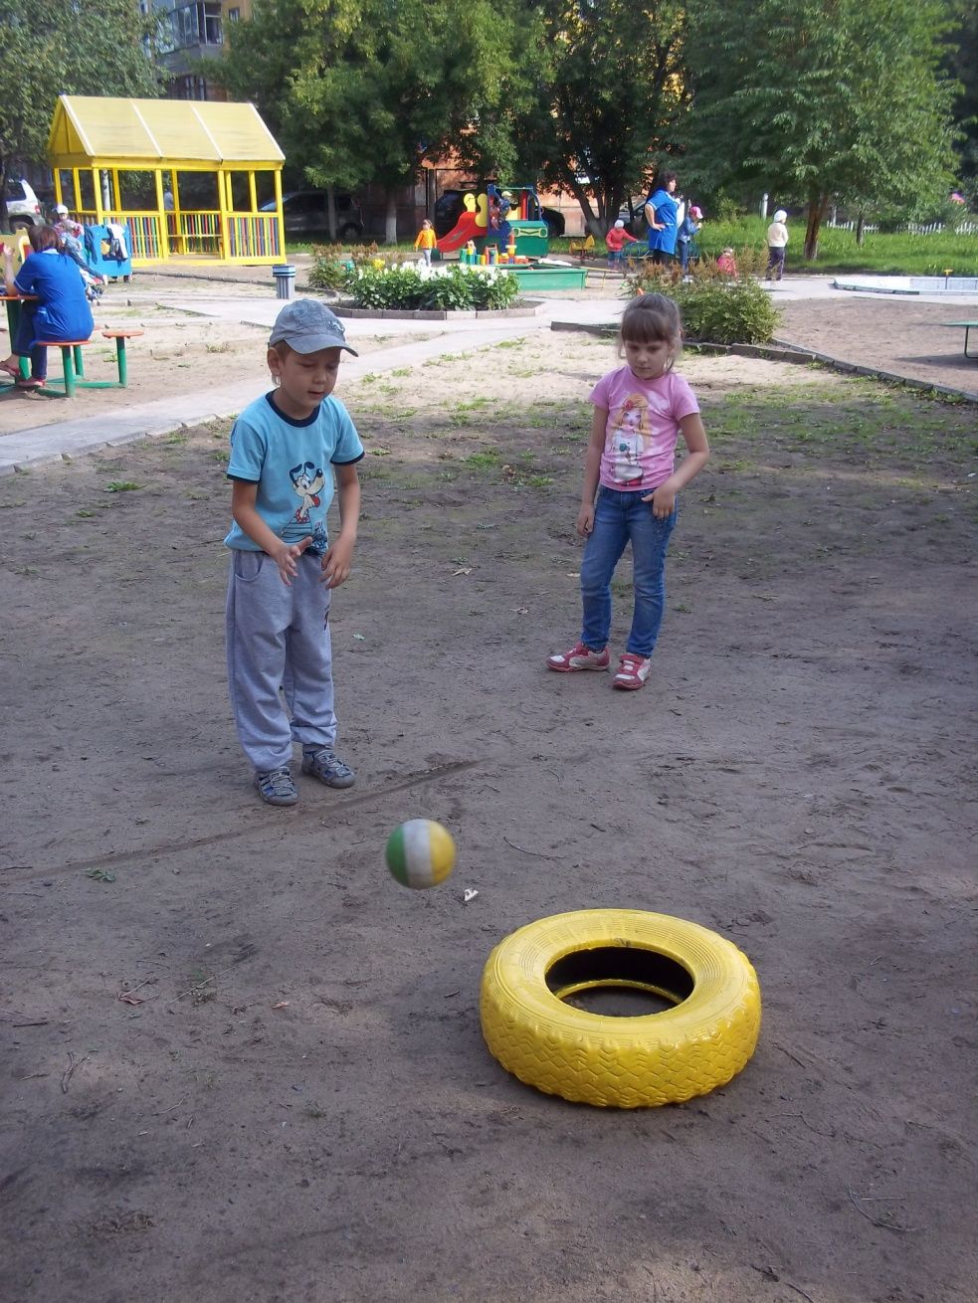
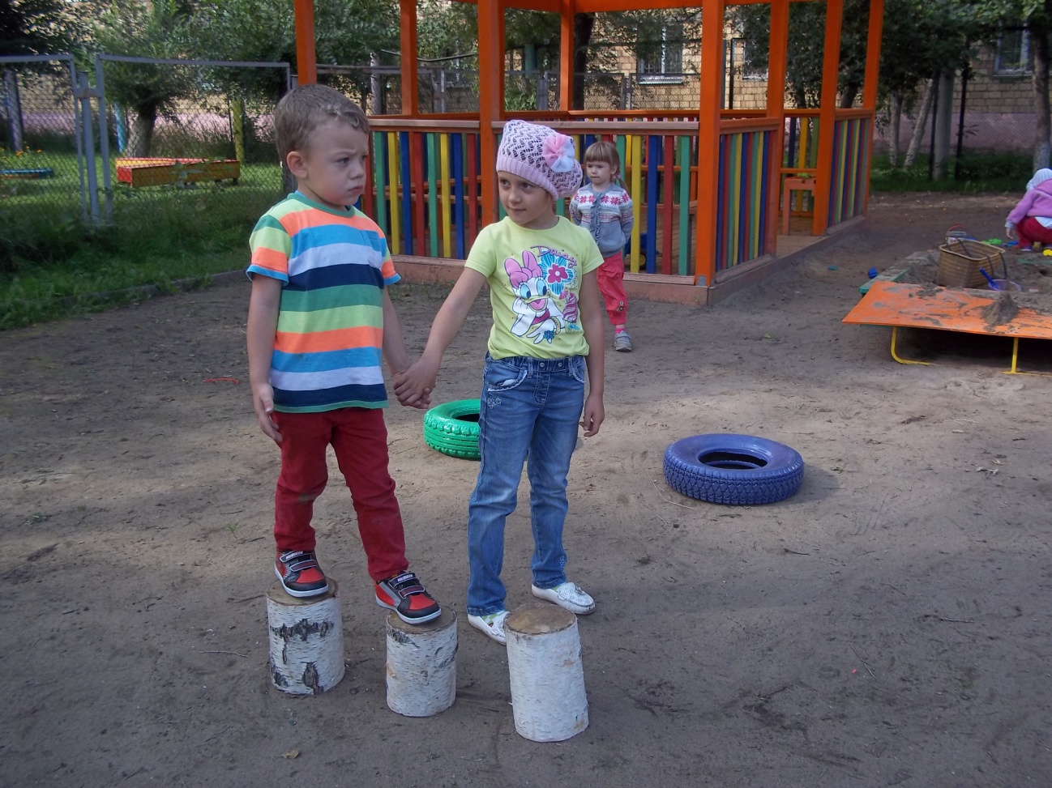

Slide 16
Группа «Зайка»
«Цветные ведра»
Физическое развитие
Социально-коммуникативное развитие
Сюжетно-ролевые игры: «Концерт», «Автобус»
Познавательное развитие
Ориентировка в пространстве (встань перед, за, между)
Художественно-эстетическое развитие
Речевое развитие
Складываем в ведра слова на букву А..
Отстукивать ритм
Метание
Бег змейкой
Катание мяча между ведрами
Займи свободное ведро
Отгородиться ведрами для любой игры
Закрепление знаний об основных цветах
Построй по порядку
Задания по показу: синее ведро – танцуемкрасное - поем
Игры с водой

Slide 17
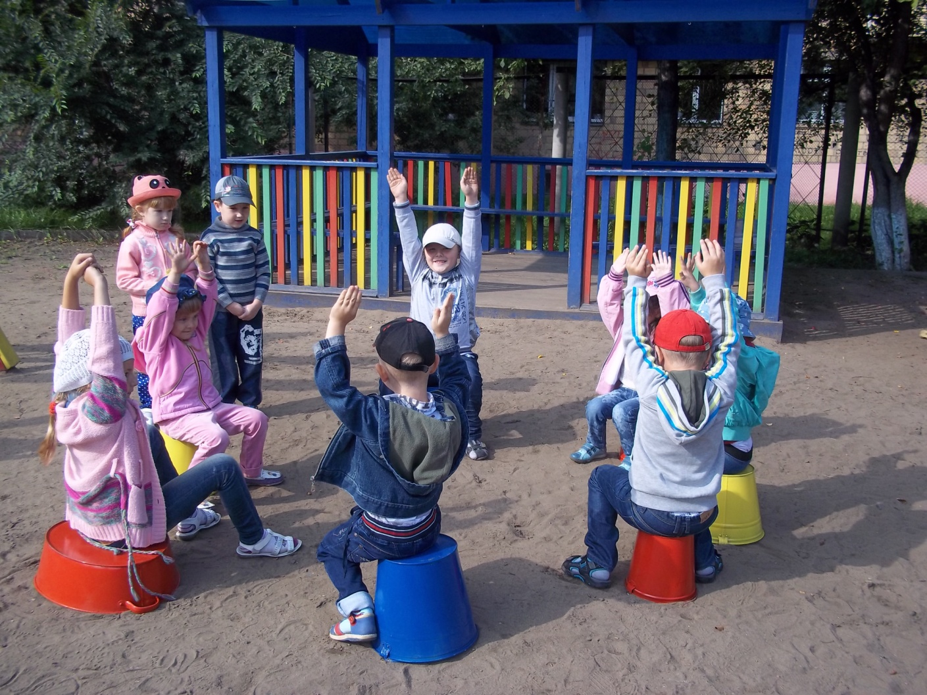
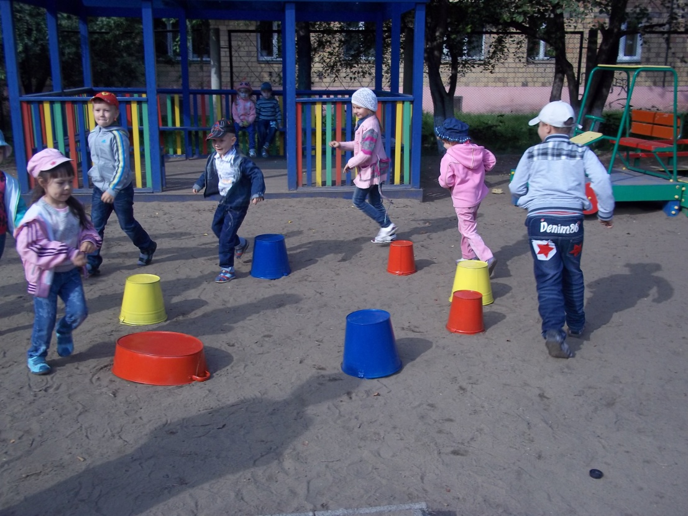

Slide 18
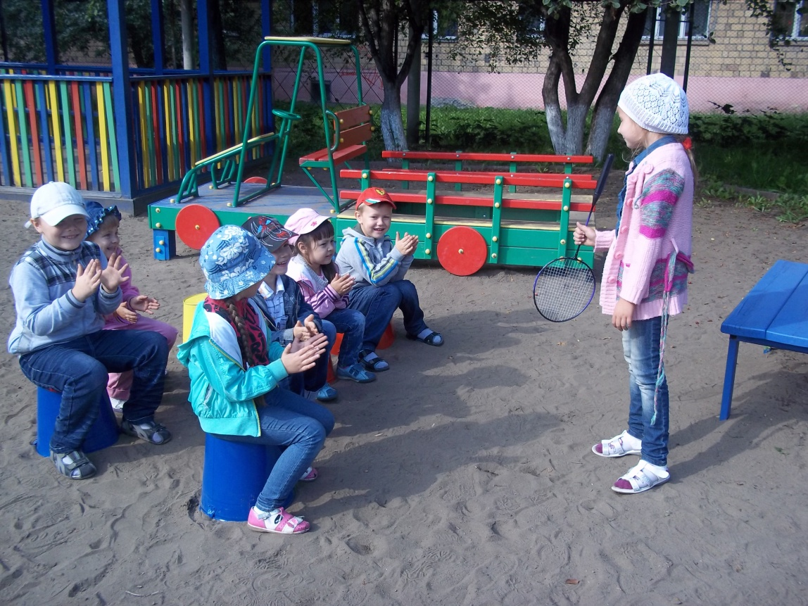
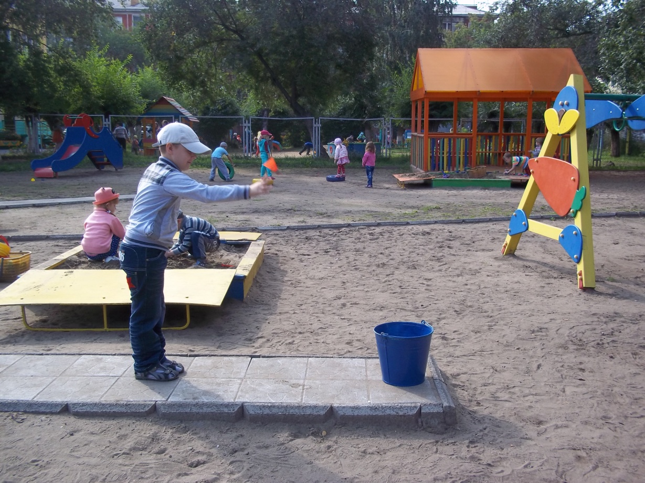

Slide 19
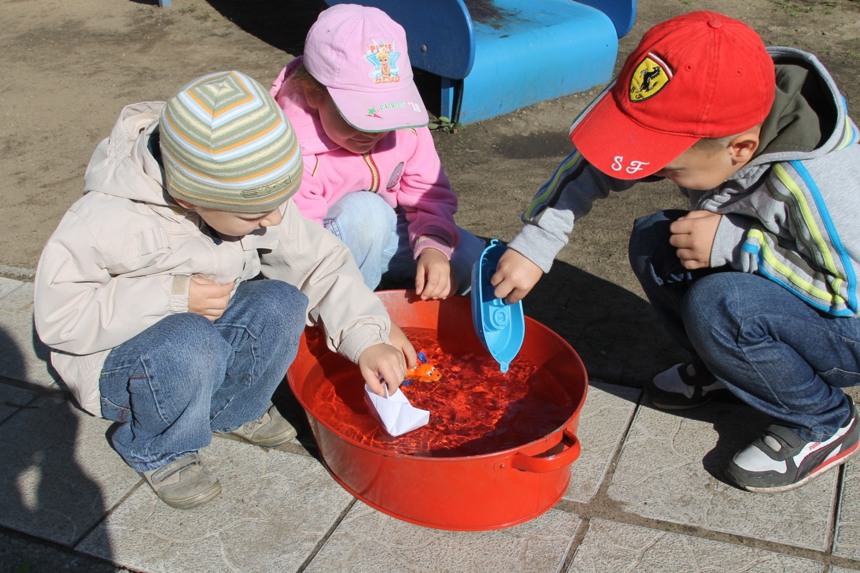
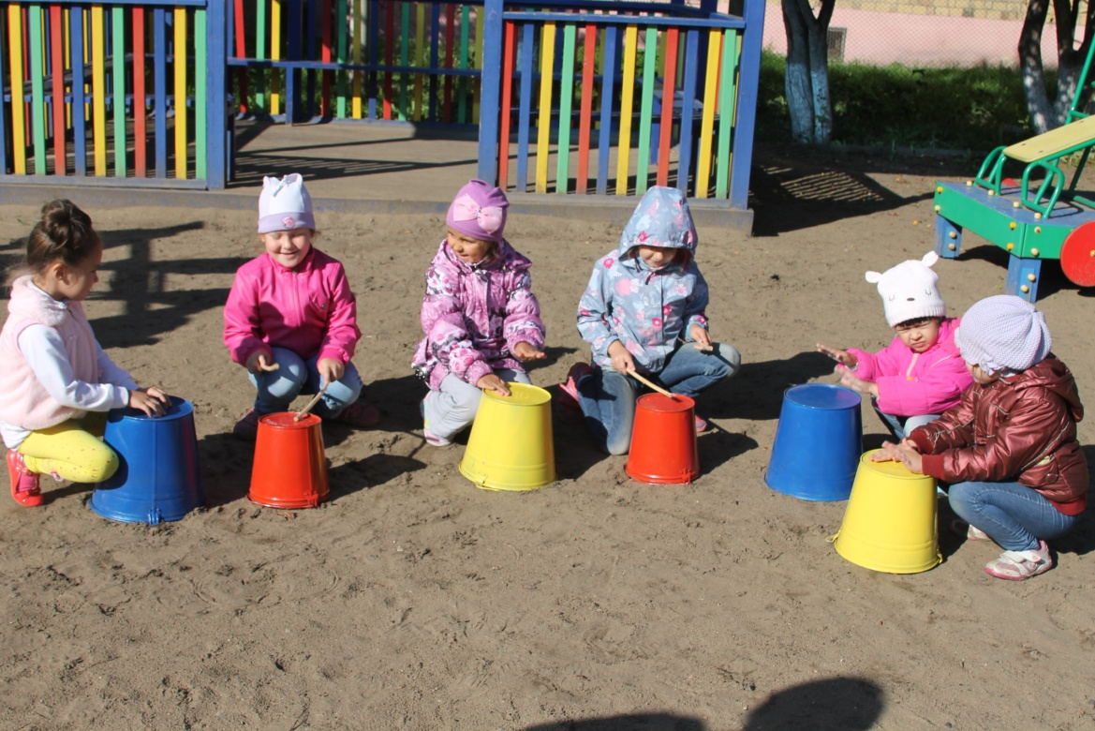

Slide 20
Группа «Муравьишка»
Стол, ширмы, пуфики, ящики
Физическое развитие
Социально-коммуникативное развитие
Сюжетно-ролевые игры: «Концерт», «Автобус», «Магазин», «Поезд», «Семья», «Корабль», «Театр»
Познавательное развитие
Ориентировка в пространстве (встань перед, за, между)
Художественно-эстетическое развитие
Речевое развитие
Складываем в ящик слова на букву А..
Использование стола для игры в шашки, раскрашивания, пальчиковый театр
Метание
Бег змейкой
Катание мяча между пуфиками
Перепрыгивание
Отгородиться ширмами для любой игры
Полоса препятствий

Slide 21
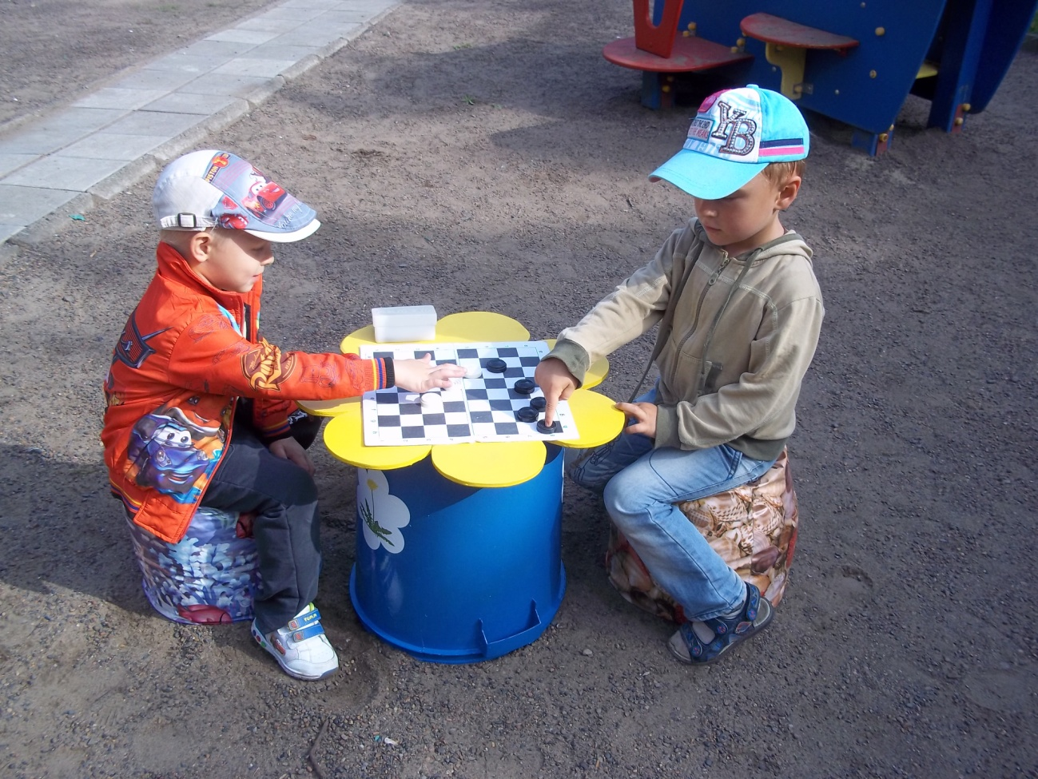
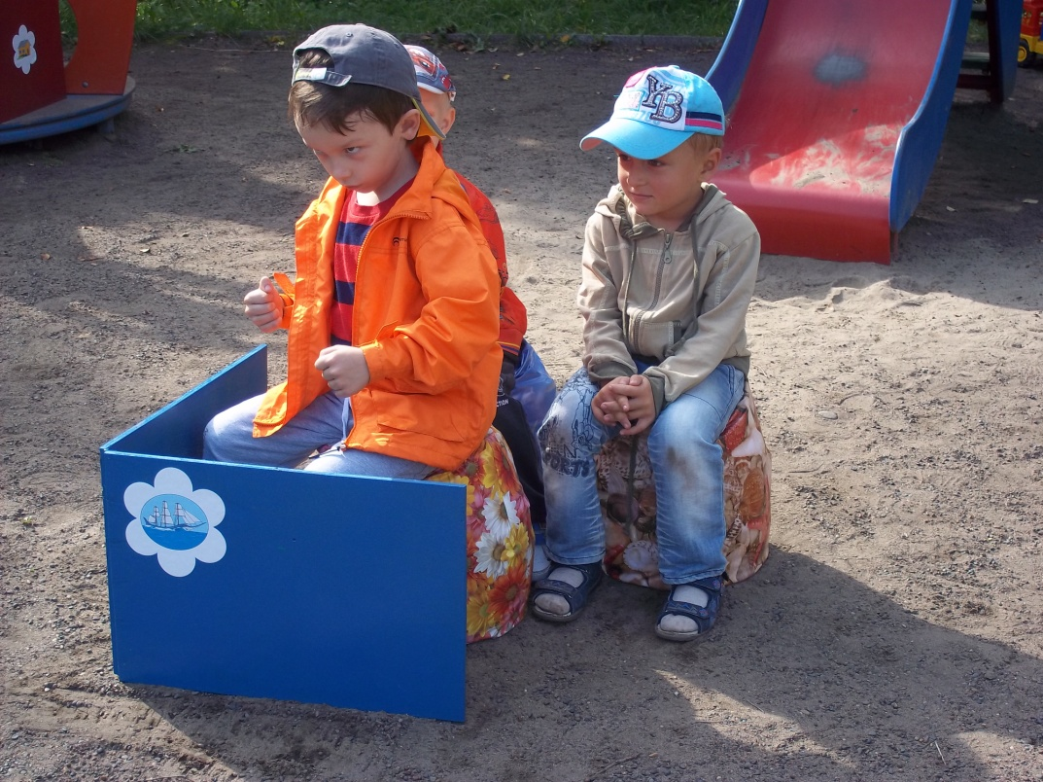

Slide 22
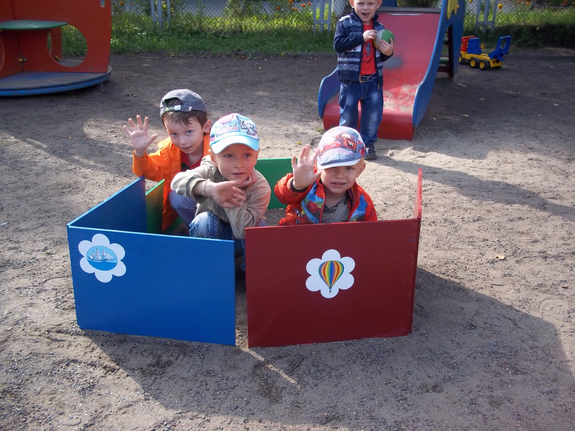
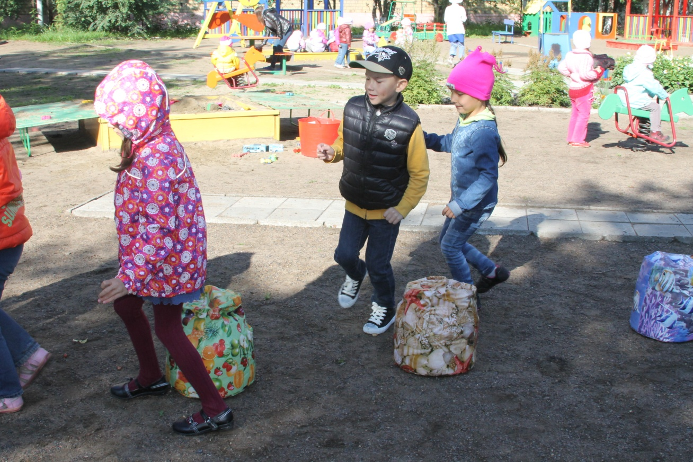

Slide 23
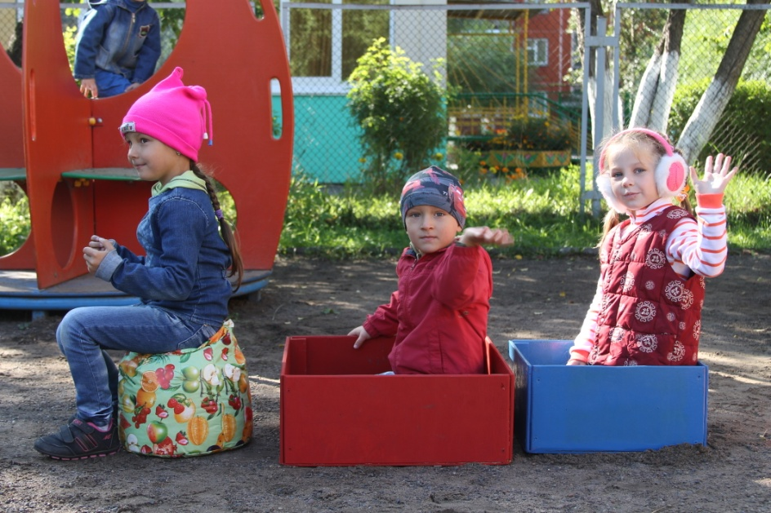
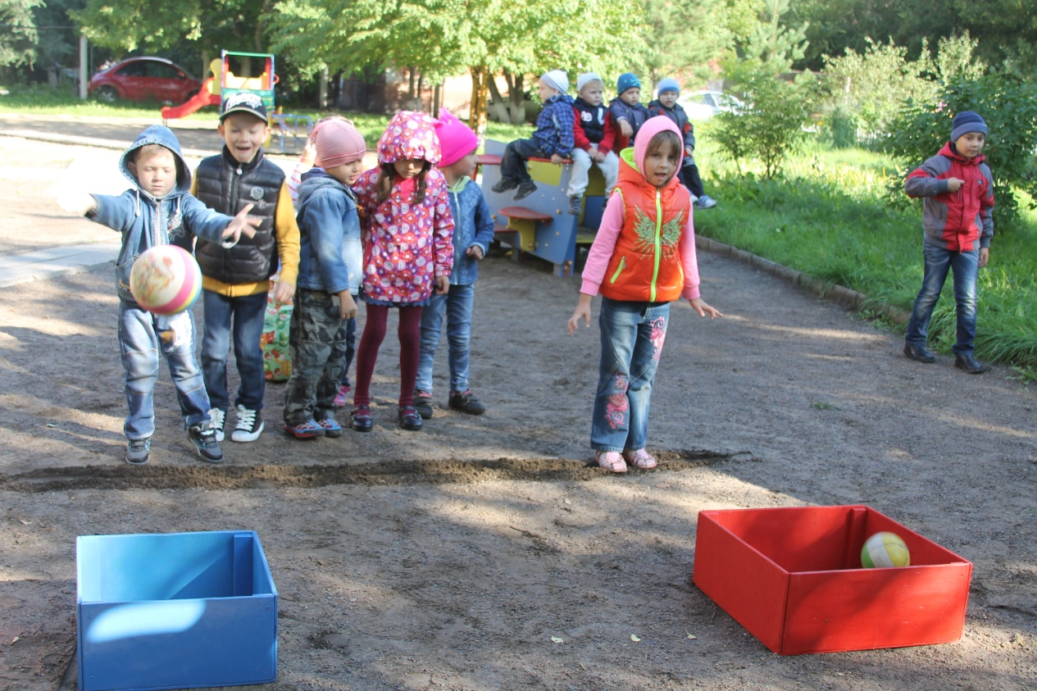

Slide 24
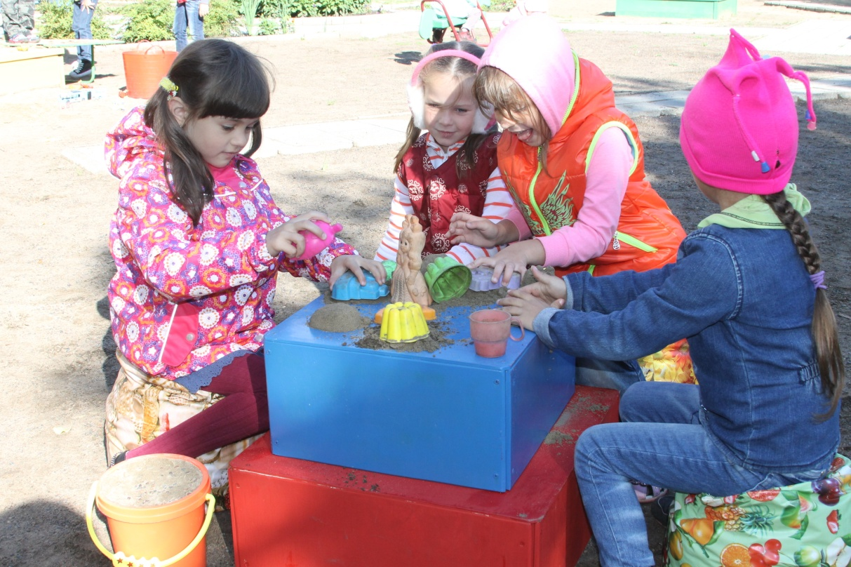
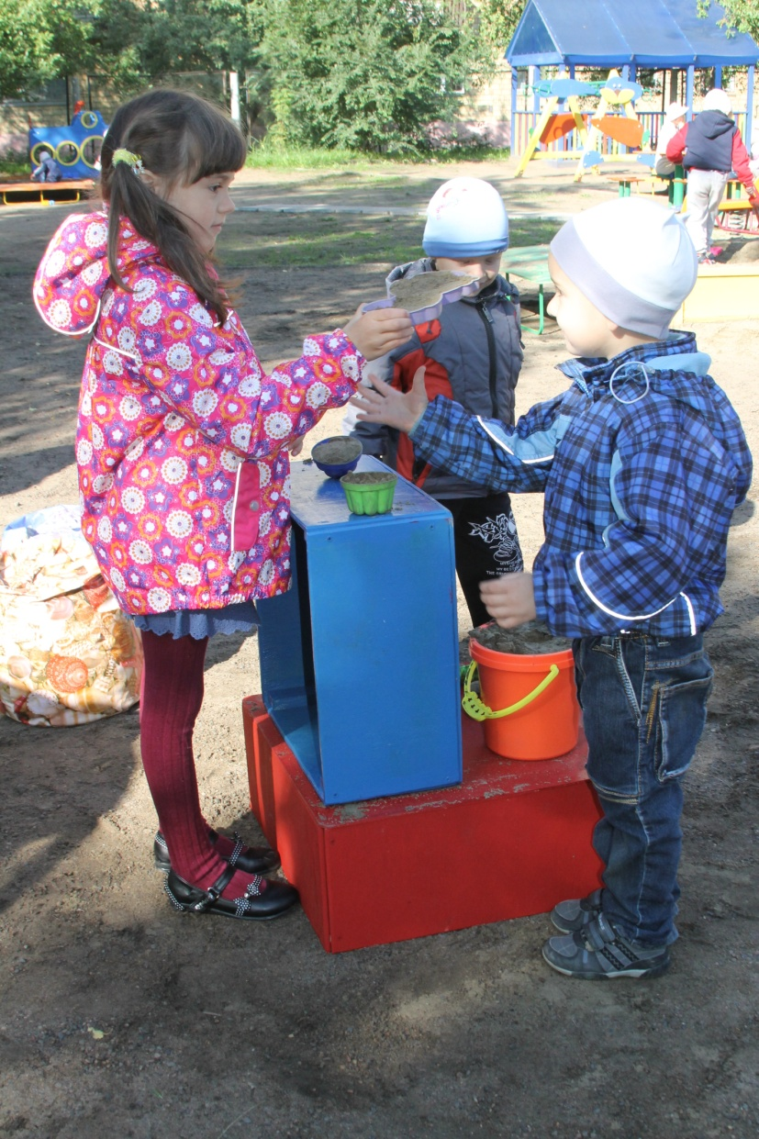

Slide 25
Использование такого материала довольно обширно. Главное его достоинство в том, что он одновременно служит элементом предметно-игровой среды и мебелью, и игрушкой и пособием для физкультуры

